Slide 1

Занятие 4.
ML и изображения
Свёрточные нейронные сети
Мастерские МИЦ. 10 сезон
Основы машинного обучения
Занятие 4
Пономаренко Вера

Slide 2
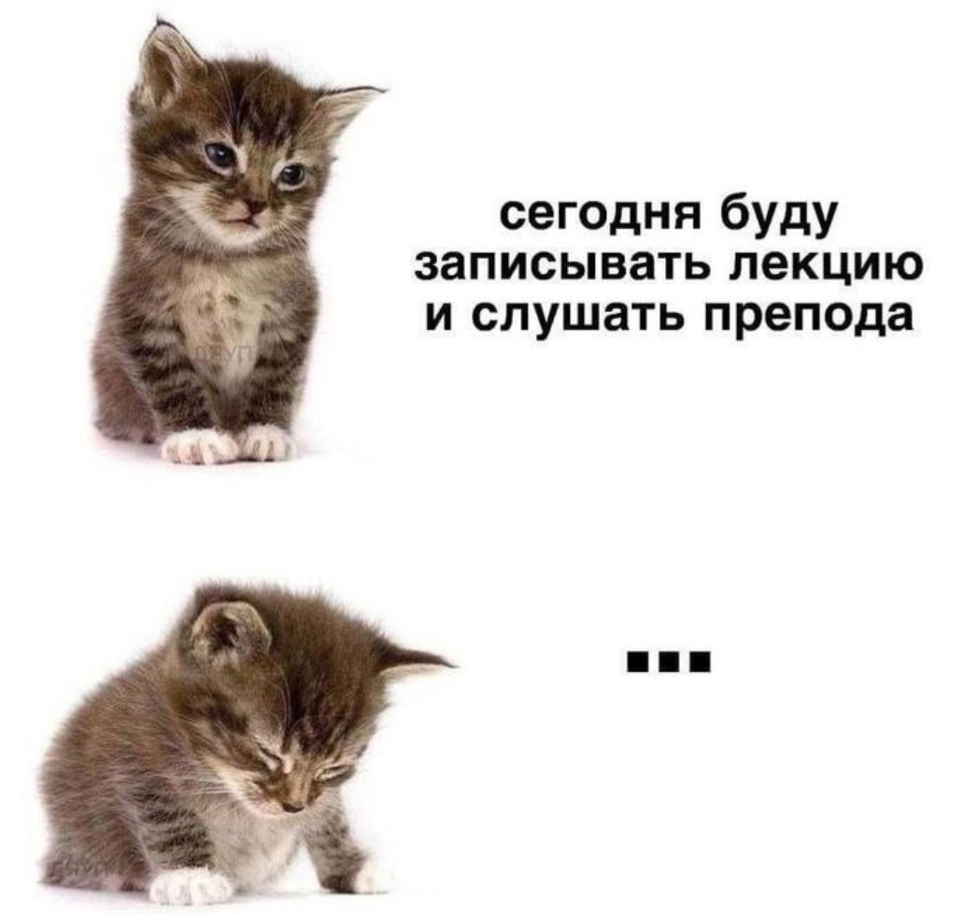
План занятия
1. Полносвязные vs сверточные нейронные сети
2.Свертка
3. Пулинг
4. Создание CNN для распознавания предметов гардероба

Slide 3
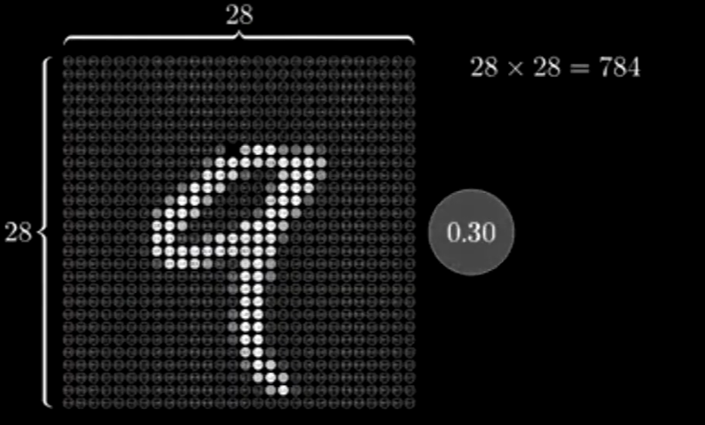
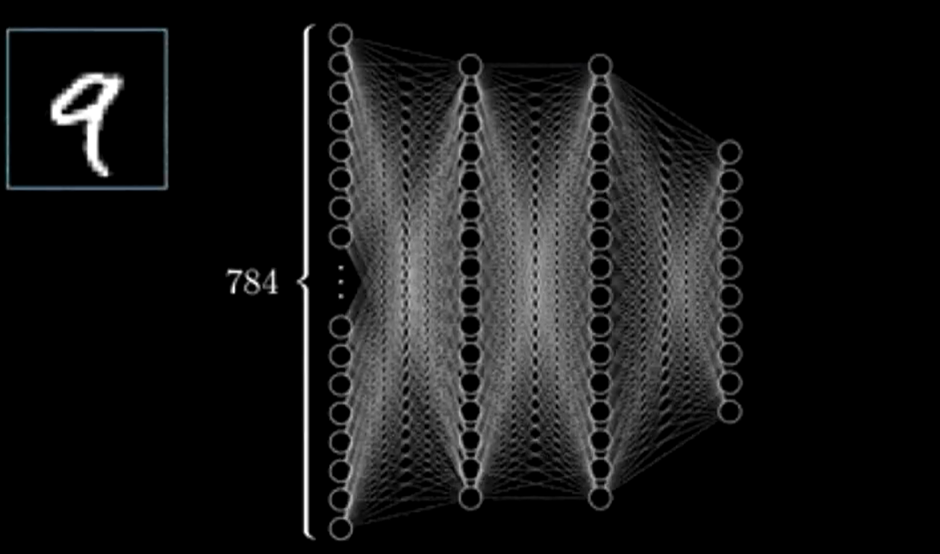
Чем плохи полносвязные нейронные сети?
1. Слишком много весов
2. Ломаются пространственные отношения
Notes:
Давайте вспомним нашу предыдущую лекцию, ее практическую часть. Мы использовали полносвязную нейронную сеть (слои Dense) для решения задачи многоклассовой классификации – распознавания рукописных цифр из датасета MNIST. Работало же, чем плохо?
Давайте вспомним, что мы делали с изображением перед передачей его полносвязному слою: мы применяли Flatten(), который разворачивал нашу матрицу изображения 28*28 пикселей в одномерный массив из 784 значений. И каждый пиксель подавался отдельно на вход первого полносвязного слоя как самостоятельный признак.
Чем это черевато?
Даже при маленьком черно-белом изображении изображении мы получаем уже 784*(число нейронов первого полносвязного слоя) весов (а еще + смещения, число которых также равно числу нейронов). Многа.. Очень.
Когда мы разворачиваем изображение в вектор, соседние пиксели перестают быть соседями. Сеть больше не знает, что два пикселя расположены рядом, что вместе они образуют линию, угол, контур или часть цифры. Она вынуждена рассматривать каждый пиксель отдельно.
Это похоже на попытку оценить успех корпорации по вкладу каждого отдельного сотрудника, не видя отделов, филиалов и связей между ними. Аналогия: какой вклад каждый отдельный человечек-сотрудник огромной корпорации вносит в ее успех. Но так же не делают. На самом высоком уровне оценивают вклад более крупных подразделений (филиалов, отделов, но никак не каждого отдельного сотрудника). Здесь нам нужно провернуть подобное. Заставить нашу нейросеть смотреть не на каждый пиксель отдельно, а на их группы и взаимное расположение друг относительно друга.
ИТОГО:
Таким образом сверточная нейросеть решает задачу работы изобрежения другим подходом: смотрит на небольшие группы соседних пикселей.
Сначала она ищет простые шаблоны: границы, линии, углы, пятна.
Затем из этих простых шаблонов собирает более сложные: дуги, пересечения, петли, фрагменты цифр.
А на следующих уровнях — уже целые объекты, например цифру или букву.
Сложность растёт постепенно: от простых локальных узоров к сложным формам.

Slide 4
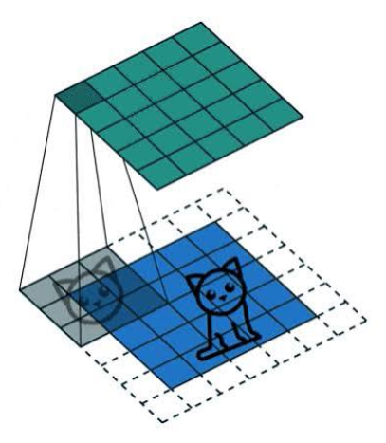
Свёртка
Ядро - это маленькая матрица чисел (обычно 3×3), которую свёрточная сеть «прикладывает» к изображению, чтобы найти в нём определённый узор.
Notes:
Начнём разбор одной из двух главных операций, которые позволяют реализовать логику поиска шаблонов и их объединения в более сложные формы.
Поиск паттерна (например, горизонтальной линии или, как на картинке, более сложного узора — мордочки котика) происходит во время свёртки с помощью ядра. Давайте разберёмся, как это устроено.
Сначала — сама идея алгоритма.
Представьте, вам дали задачу: есть картинка, и на ней нужно найти тирлепудендуй. Вы понятия не имеете, что это такое. Но над вами сжалились и дали стеклышко, на котором нарисован контур этого загадочного объекта.
Ваши действия? Вы берёте стеклышко и картинку (желательно формата А1, а стеклышко в несколько сантиметров, хорошее времяприпровождение) и начинаете перемещать его по изображению, надеясь, что контур на картинке совпадёт с нарисованным на стекле. Когда это счастье происходит, вы ставите отметку на листке-черновике: например, рисуете чёрную точку в том месте, где нашлось совпадение.
После того как вы прошлись стеклышком (в нейросетях оно называется фильтр или ядро) по всей картинке и отметили на черновике все места, где нашёлся искомый объект, вы получили листок, на котором указано, где именно сработал фильтр. Это - карта активации (или карта признаков).
Теперь, когда общая идея свёртки понятна, давайте разберёмся детальнее, как она работает на уровне математики.
Логика операции свёртки (Как это работает математически)
Представьте, что у нас есть изображение (синяя сетка на слайде) и ядро 3×3 (серая сетка с мордочкой).
1) Наложение: Мы берем ядро и накладываем его на левый верхний угол изображения. То есть, каждая клетка ядра встает напротив соответствующей клетки изображения (клетка 1 ядра — на клетку 1 картинки, клетка 2 — на клетку 2 и т.д.).
2) Умножение: Мы умножаем число в каждой клетке ядра на число (яркость пикселя) в клетке изображения под ним.
3)Суммирование: Все 9 получившихся произведений складываются в одно-единственное число. Оно записывается на соответствующее место в карту активации (зеленую сеточку)
4) Сдвиг (Шаг / Stride): Мы сдвигаем ядро на одну клетку вправо (или на заданный шаг) и повторяем шаги 1–3.
Результат: Когда мы так пройдем по всему изображению, у нас получится новая матрица чисел. Она называется картой активации (feature map).
Простыми словами: Мы как бы «прочесываем» всё изображение одним и тем же маленьким трафаретом и записываем, насколько сильно каждый участок картинки похож на этот трафарет.

Slide 5
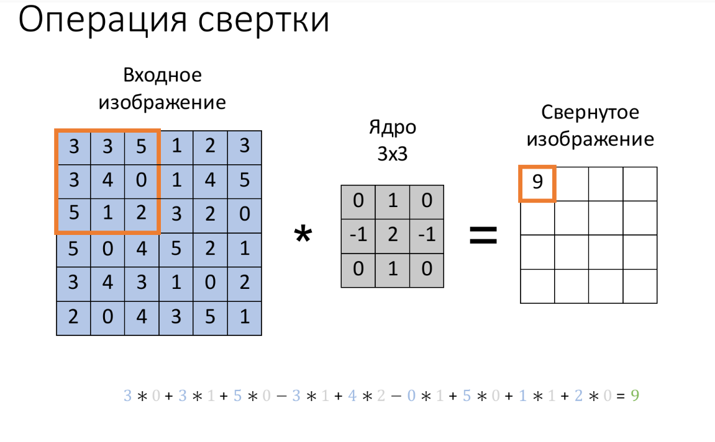
Математика
Notes:
Шаг 1. Как стеклышко понимает, что контур совпал?
В реальности на стеклышке нарисованы не просто линии, а числа (это и есть веса ядра, они подбираются в ходе обучения, как веса в полносвязных слоях).
Представьте, что в местах, где должен быть контур, стоят, например, +1, а там, где контура быть не должно — -1.
Когда вы накладываете стеклышко на участок картинки (например, 3×3 пикселя), вы перемножаете числа на стекле с яркостью пикселей под ними.
Если пиксель яркий (белый = 255), а на стекле стоит +1, получается большое положительное число (1 × 255 = 255).
Если пиксель тёмный (чёрный = 0), а на стекле стоит +1, получается 0 (0 × 1 = 0).
А если на стекле стоит -1, а пиксель яркий, получается отрицательное число (255 × -1 = -255). Это «штраф» за то, что в этом месте контура быть не должно, а он есть.
Затем все эти произведения складываются в одно итоговое число. Чем оно больше — тем сильнее этот участок изображения похож на то, что закодировано в шаблоне-фильтре. На черновике вы ставите точку тем «чернее» (или тем выше значение записываете), чем больше получилось итоговое число.

Slide 6
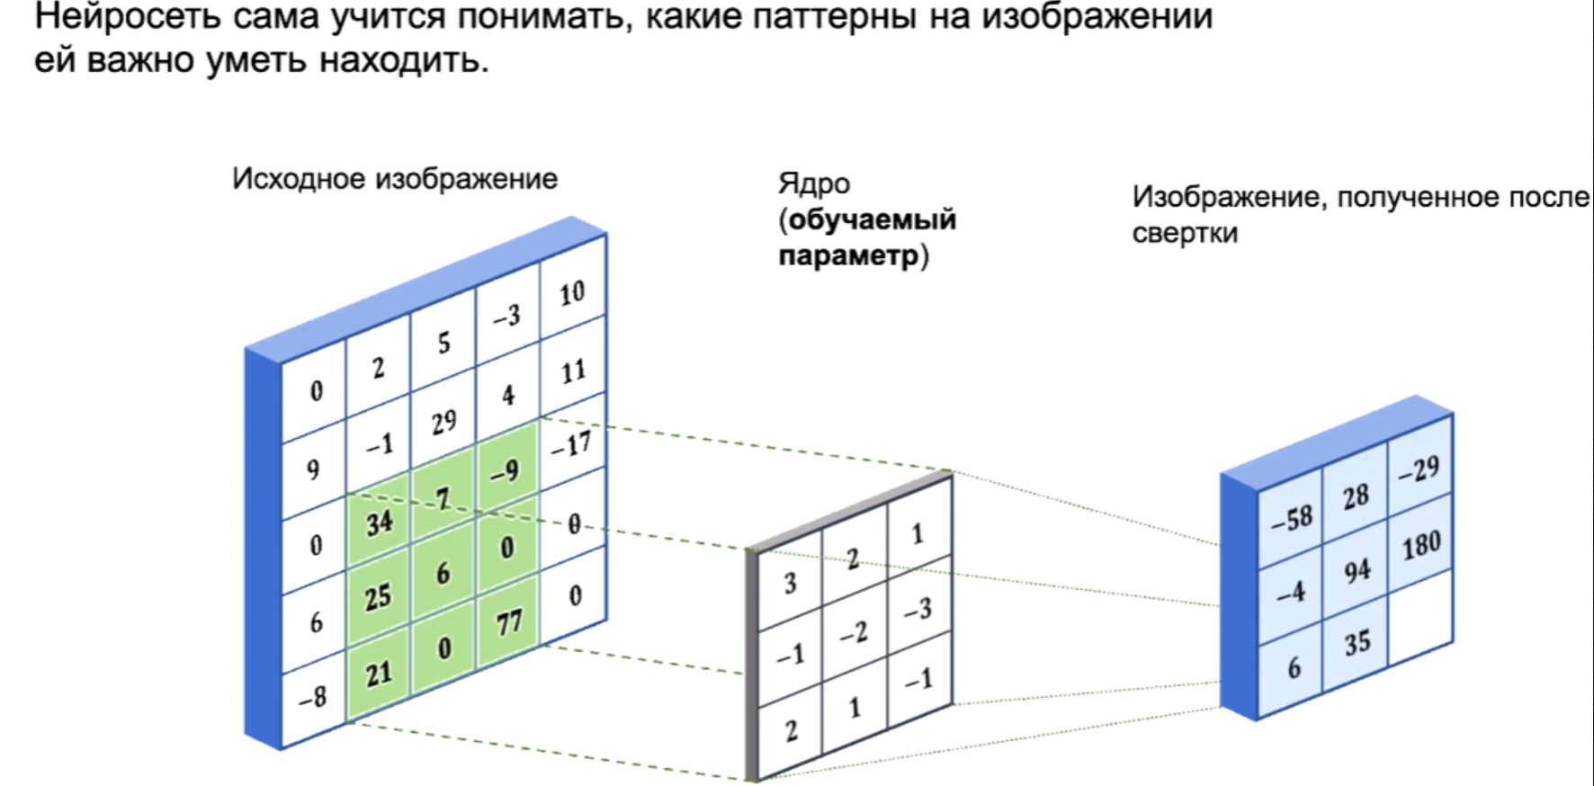
Notes:
Шаг 2. Двигаемся дальше (Шаг / Stride)
Вы сдвигаете стеклышко на одну клетку вправо и повторяете расчёт. Опять получаете число и записываете его в черновик.
Если сдвигать на 1 пиксель — это stride=1.
Заметим, что при ядре 3x3 и stride=1 полученная карта активации уменьшится. В описанном раскладе от изображения уйдет «рамочка». Был размер 28x28, станет 26x26

Slide 7
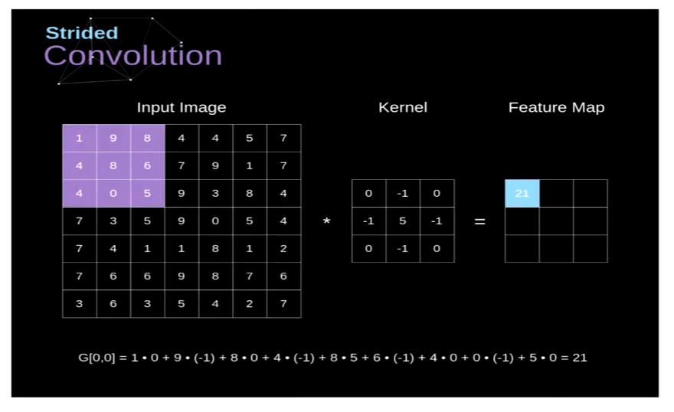
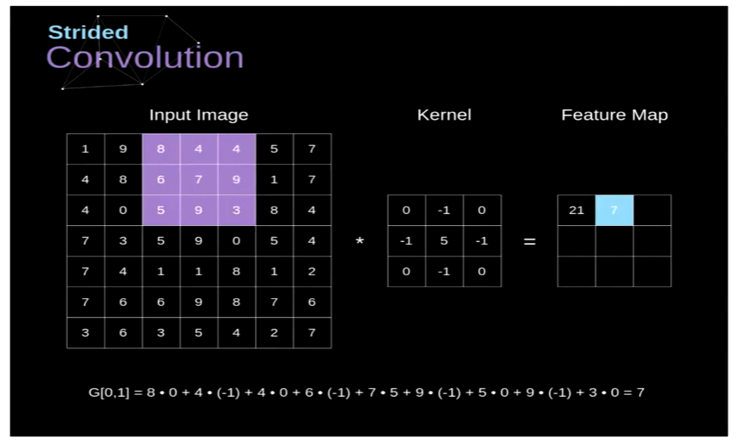
Если stride = 2
Stride — шаг сдвига окна (обычно 1).
Notes:
Если сдвигать через две клетки (быстрее, но менее детально) — это stride=2.
Так вы проходите всю картинку слева направо и сверху вниз, заполняя весь черновик числами. Этот черновик и есть карта признаков.
На следующих двух слайдах показано как будет двигаться ядро по изображению, если установить шаг 2, то есть каждый раз прыгаем на 2 пикселя (как по горизонтали, так и при переходе по вертикали)
Заметим, что в таком случае карта активации уменьшится еще сильнее относительно начального изображения.

Slide 8
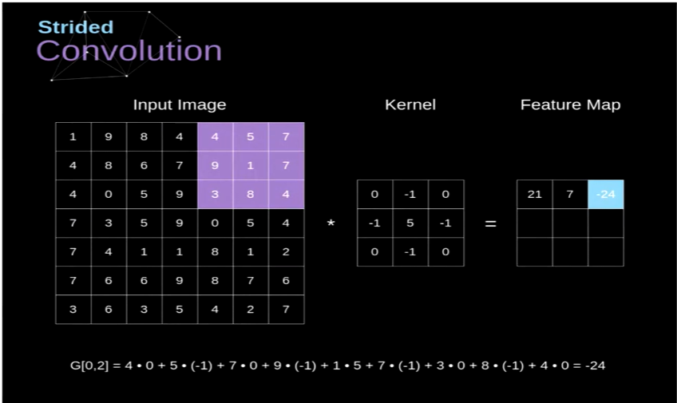
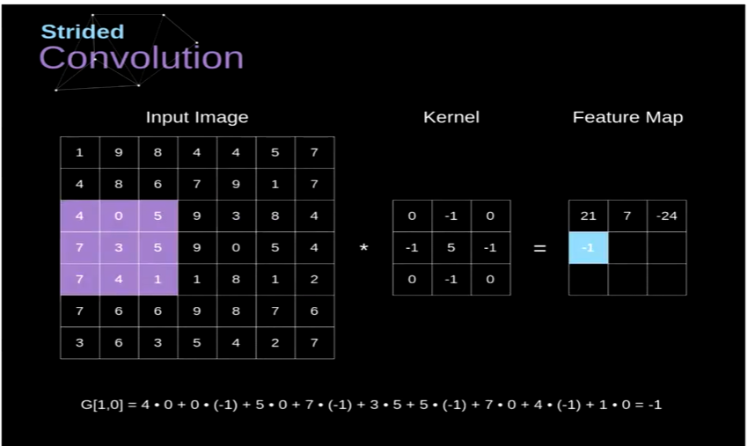

Slide 9
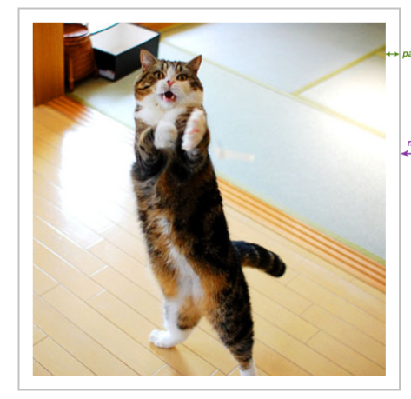
Паддинг
Padding — добивка краёв нулями, чтобы карта не уменьшалась (padding='same') или уменьшалась (padding='valid').
Notes:
Иногда, чтобы не терять края, картинку часто искусственно окружают рамкой из нулей. Это называется padding (заполнение). Это позволяет обрабатывать края так же тщательно, как и центр. За счет такого искусственного расширения размера исходного изображения после операции свертки карта активации окажется такого же размера, как исходное изображение до паддинга.

Slide 10
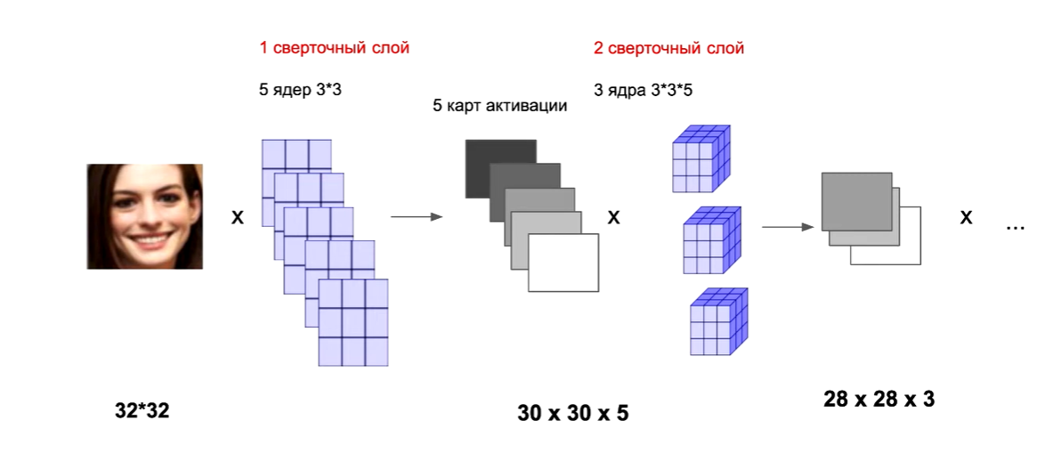
Несколько слоев сверток
Notes:
Шаг 3. Одного стеклышка мало (Много фильтров)
Одно стеклышко ищет только один паттерн (например, вертикальную линию). Но нам нужно найти и горизонтальные линии, и углы, и мордочку котика.
Поэтому в свёрточном слое используется сразу много ядер (например, 32 или 64).
Каждое ядро — это отдельное стеклышко со своими числами.
Каждое ядро проходит по картинке и создаёт свою собственную карту активации.
На выходе мы получаем стопку из 32 или 64 карт. Это как если бы мы посмотрели на картинку через 32 разных фильтра одновременно.
Рассмотрим пример на картинке
На вход- картинка 32x32 пикселя, собираемся искать (детектировать) лицо.
1-ый сверточный слой: 5 фильтров (ядер). Каждое ядро – матрица 3x3. Их всего 5 в первом слое: т.е. ищем 5 простых признаков (горизонтальная, вертикальная, диагональная линия ну и т.д. у меня фантазия закончилась)
На выходе 1-ого сверточного слоя мы получим 5 карт активации: результат проходки каждым ядром по входному изображению.
2-й сверточный слой: у нас есть 3 ядра. Каждое ядро теперь состоит не из одной матрицы 3×3, а из 5 матриц 3×3, наложенных друг на друга (стопкой).
Потому что у нас на входе 5 карт активации. Мы не можем смотреть только на одну из них. Чтобы найти сложный признак (например, глаз), нам нужно одновременно проанализировать результат работы всех 5 простых фильтров. Глубина ядра всегда должна совпадать с глубиной входа. (сколько карт активаций на вход сверточного слоя, столько матриц в каждом ядре)
Как это работает:
Представьте, что мы взяли объемное стеклышко размером 3×3 пикселя в ширину и высоту, и 5 слоев в глубину. Мы накладываем этот «кубик» на такой же объемный кусочек входных данных (3×3 пикселя на всех 5 картах сразу).
На каждую карту активации с 1-ого слоя мы приложили соответствующую матрицу из ядра (1-ой карте 1-ую матрицу, 2-ой 2-ую и тд) посчитали сумму из поэлементных произведений для каждой из 5 пар карта-матрица, и сложили эти 5 чисел и записали эту сумму на карту активации, получаемую на выходе 2-ого слоя для данного ядра. То есть на выходе второго слоя мы получим 3 карты активации.
На втором слое, получая на вход карты активаций для простых признаков и сочетая их друг с другом, мы можем найти более сложные признаки (например очертания глаз, носа, губ, лица)

Slide 11
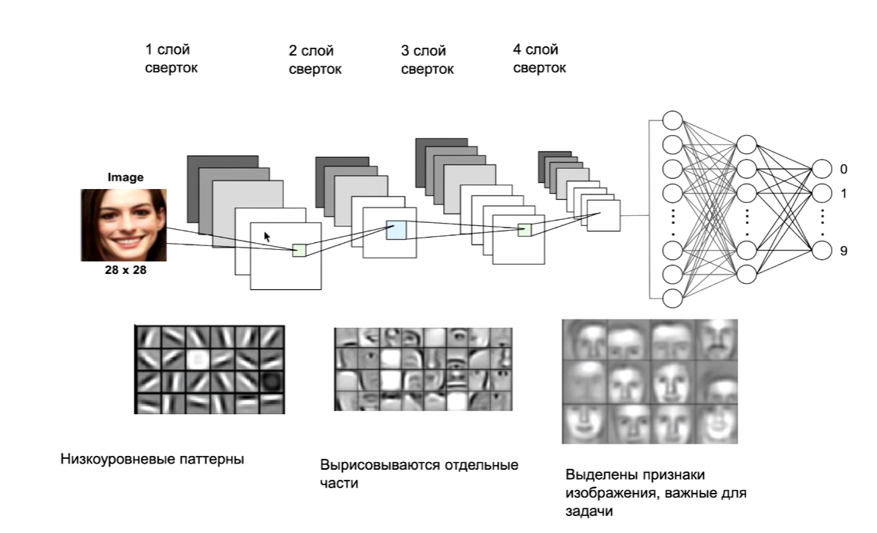
Каждый следующий слой смотрит не на пиксели, а на карты предыдущего. Поэтому он видит более сложные вещи.
Notes:
Итак, на выходе свёрточных слоёв мы получаем карты активации. На последних слоях это буквально указания: есть ли на картинке искомые объекты (овал лица, глаза, нос) и если есть, то где именно они активировались (то есть где они расположены).
Но эти карты активации — это ещё не готовый ответ. Нам нужно проанализировать их все вместе, чтобы вынести конечное решение: есть ли на фотографии искомый объект (в нашем случае — лицо).
Мы применяем к картам активации (которые, как и изображения, являются матрицами) операцию Flatten(). Она разворачивает все эти матрицы в один длинный вектор.
Представьте, что у нас было 3 карты активации размером 28×28. После Flatten они превращаются в один вектор длиной 3 × 28 × 28 = 2352 числа. Каждое число в этом векторе — это «сигнал» от определённого признака в определённом месте картинки.
И этот вектор мы подаём на вход полносвязной нейронной сети (слои Dense).
Её задача — традиционная для классификатора: понять на основе признаков, которые мы ей дали, какой из них насколько важен, и на основе этого вынести финальное решение (предсказать класс).
То есть свёрточные слои — это своеобразная автоматическая предобработка изображений: поиск паттернов и их расположения на картинке. А полносвязная сеть — это «мозг», который смотрит на все эти найденные признаки и говорит: «Так, здесь есть глаз, здесь нос, здесь овал лица — да, это лицо».

Slide 12
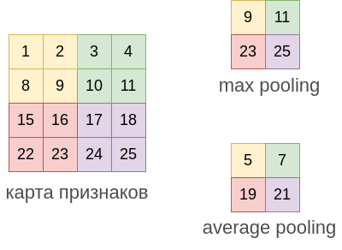
Pooling: идея и математика
Идея - Pooling сжимает карту, оставляя главное.
Pooling не имеет весов — это просто операция.
Уменьшает размер → меньше вычислений и меньше весов на выходе.
Даёт устойчивость к небольшим сдвигам: сдвинули объект на пиксель — максимум в окне тот же.
MaxPooling
Average pooling
Notes:
Зачем нам вообще уменьшать размер? (Проблем…)
Нам выгодно уменьшать размер изображения по ходу продвижения вглубь сети. В конце мы будем разворачивать матрицы карт активаций через Flatten() в вектора и подавать на вход полносвязной нейронной сети. А, как мы выяснили на первых слайдах, размер входа напрямую влияет на число весов в полносвязных слоях: чем больше вход, тем больше параметров. Большое количество параметров — это риск переобучения, долгое обучение и большие вычислительные затраты.
Свёртки — это мощный инструмент, но они вычислительно затратны и имеют много параметров для обучения. Использовать только их для уменьшения размерности — это долго, дорого и неэффективно.
На помощь приходит вторая важная операция в сверточных нейронках — пулинг (pooling).
Идея пулинга: «Шаг назад»
Представьте, что вы уткнулись носом в картинку и изучаете каждую мелкую деталь. Чтобы увидеть общую картину, нужно сделать шаг назад. Вот этот шаг назад, позволяющий находить более общие черты и при этом уменьшать размер изображения, и есть пулинг.
Суть операции:
Мы уменьшаем размер карты активации, полученной на выходе сверточного слоя, но сохраняем положения срабатывания фильтров. То есть мы сохраняем большие числа там, где были найдены важные признаки, и «сжимаем» информацию вокруг них. Мы оставляем главное.
Математика: как это работает на примере слайда
Взгляните на левую часть слайда. У нас есть карта признаков (матрица 4×4) . Пулинг разбивает изображение на секции 2×2, в каждой из этих секций он выбирает, в зависимости от типа пулинга, либо максимальное значение из пикселей, попавших в эту область (применятся чаще) или считает среднее всех пикселей в этой области.
MaxPooling (Максимальный пулинг):
Мы берем окно 2×2 и выбираем максимальное число в этом окне.
Верхний левый угол (числа 1, 2, 8, 9): максимум = 9.
Верхний правый угол (числа 3, 4, 10, 11): максимум = 11.
Нижний левый угол (числа 15, 16, 22, 23): максимум = 23.
Нижний правый угол (числа 17, 18, 24, 25): максимум = 25.
Результат: Матрица 2×2 с числами 9, 11, 23, 25.
Average pooling (Усредняющий пулинг):
Мы берем окно 2×2 и считаем среднее арифметическое.
Верхний левый угол: (1+2+8+9) / 4 = 5.
Верхний правый угол: (3+4+10+11) / 4 = 7.
Нижний левый угол: (15+16+22+23) / 4 = 19.
Нижний правый угол: (17+18+24+25) / 4 = 21.
Результат: Матрица 2×2 с числами 5, 7, 19, 21.
Важнейшие свойства пулинга (Почему это круто)
Нет весов!!! Pooling — это не нейронный слой в привычном смысле. У него нет обучаемых параметров (весов и смещений). Это просто фиксированная математическая операция (взять максимум или среднее). Это делает сеть проще и быстрее.
Уменьшение размеров. Размер карты уменьшается в 2 раза по ширине и высоте (при окне 2×2).
Устойчивость к сдвигам (Инвариантность). Это ключевое преимущество. Если объект на картинке сдвинется на 1 пиксель в сторону, значения в окне 2×2 могут измениться незначительно, но максимум в окне останется тем же. Это делает сеть более устойчивой к небольшим смещениям объекта. Мы распознаем кота, даже если он сдвинулся на пару пикселей.
Итог:
Пулинг — это простой, но мощный инструмент. Он берет карту признаков, сжимает её, оставляя только самую яркую информацию (максимум) или усредняя её, и передает дальше. Это позволяет сети не «зацикливаться» на каждой мелкой детали, а видеть картину целиком, экономя ресурсы.

Slide 13

Практика)

Slide 14
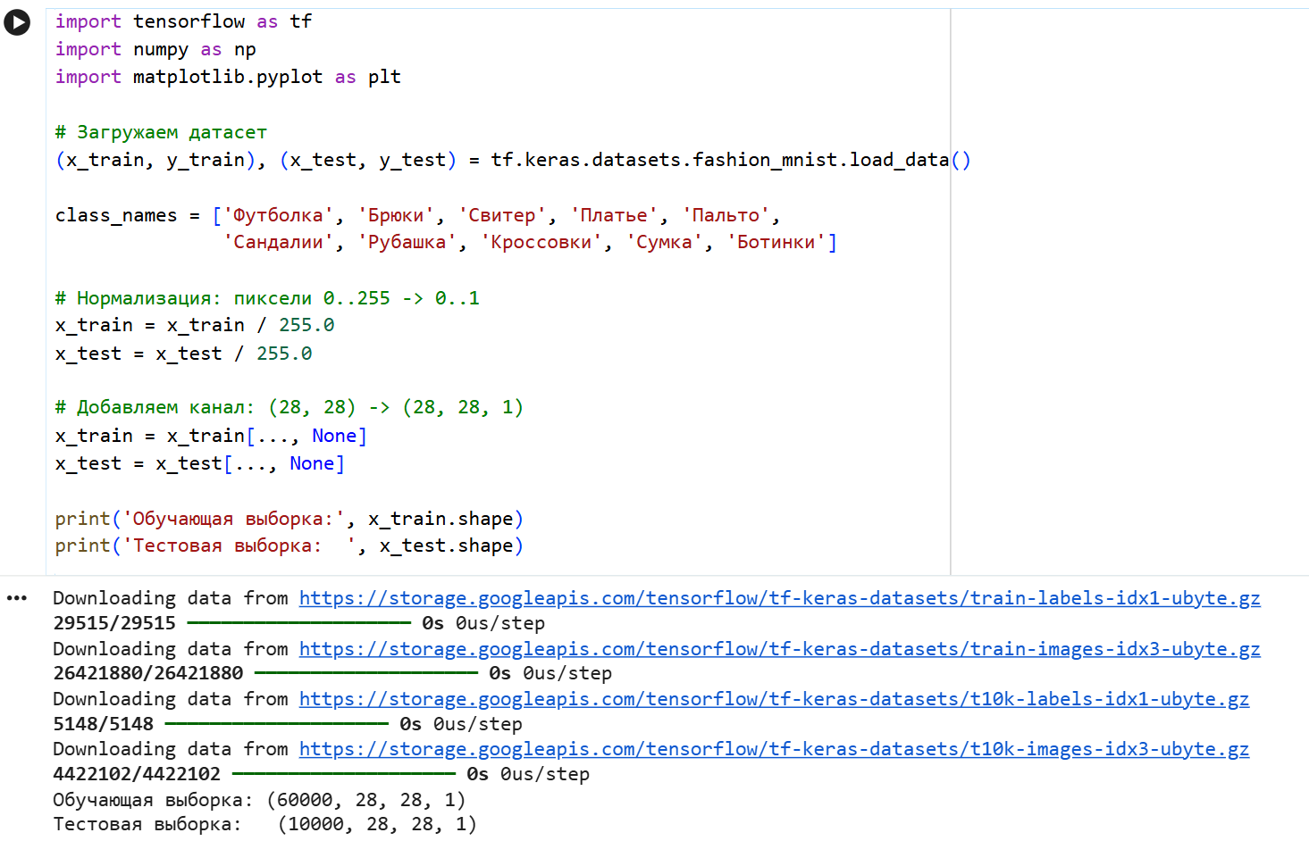
0. Импорты библиотек
tensorflow as tf — нейросети: слои (Conv2D, Dense), сборка модели, обучение, загрузка датасетов.
numpy as np — числа и массивы: картинки-матрицы, argmax, max.
matplotlib.pyplot as plt — картинки и графики: графики обучения, визуализация ядер.

Slide 15
1. Загрузка датесета
В первой строке – загрузка датасета fashion_mnist. Загрузка через метод load_data(). И разбивка на тестовую и тренировочную выборки.
Запись (a, b), (c, d) = ... — это распаковка: функция возвращает два кортежа, и мы сразу раскладываем их по четырём переменным.
Метки в датасете — это просто числа от 0 до 9. Сеть понимает только числа, но нам неудобно читать «класс 3». Поэтому мы создаём список class_names, где по индексу лежит понятное название:
class_names[0] → 'Футболка'
class_names[3] → 'Платье'
Дальше в коде мы будем писать class_names[y_test[i]], чтобы на графиках и в подписях вместо цифры появлялось человеческое название. Порядок классов фиксирован — он определён в самом датасете.

Slide 16
Далее нормализуем данные – приводим числа в датасете от 0.0 до 1.0 для более стабильного обучения на градиентном спуске.
Изначально картинки имеют форму (28, 28) — только высота и ширина. Но свёрточный слой Conv2D ожидает на входе 3D-тензор: (высота, ширина, каналы). У чёрно-белой картинки канал 1, у цветной — 3 (RGB).
[..., None] — это способ добавить новую ось в конец массива. Форма (28, 28) превращается в (28, 28, 1). Числа внутри не меняются — просто теперь у каждого пикселя явно указан его «канал».

Slide 17
Разберемся с выводом
60 000 — столько картинок в обучающей выборке.
10 000 — столько картинок в тестовой.
28, 28 — высота и ширина каждой картинки в пикселях.
1 — число каналов. Единица означает, что изображения чёрно-белые.
Это ровно то, что мы ожидаем: четыре оси в формате (batch, H, W, C) — именно такой формат требует свёрточный слой Conv2D.

Slide 18
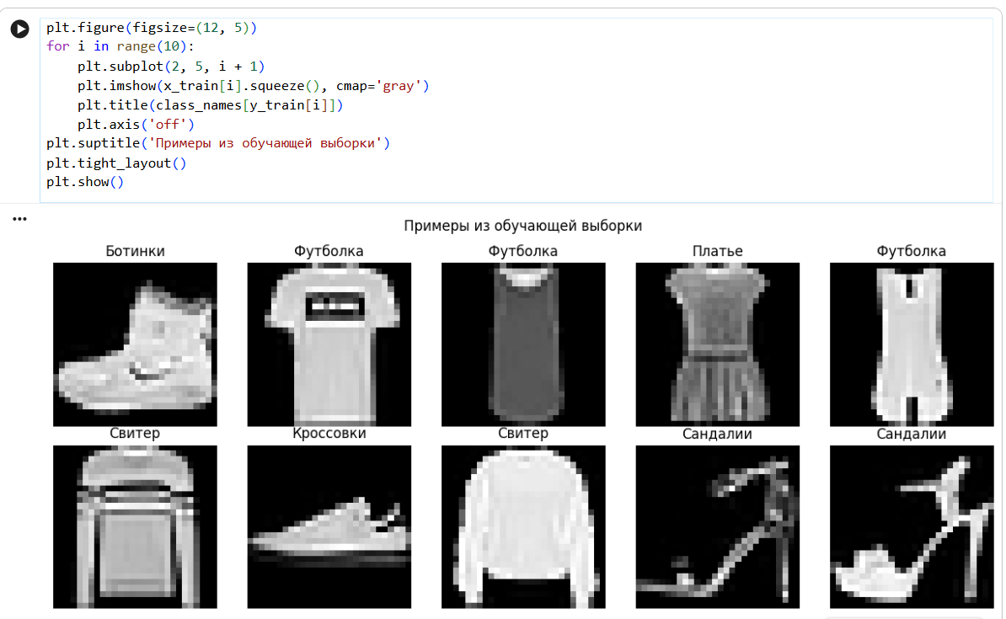
Этот блок кода рисует первые 10 картинок из обучающей выборки в виде сетки 2×5, чтобы глазами проверить, что данные загрузились правильно, и наглядно показать, с чем будет работать нейросеть.

Slide 19
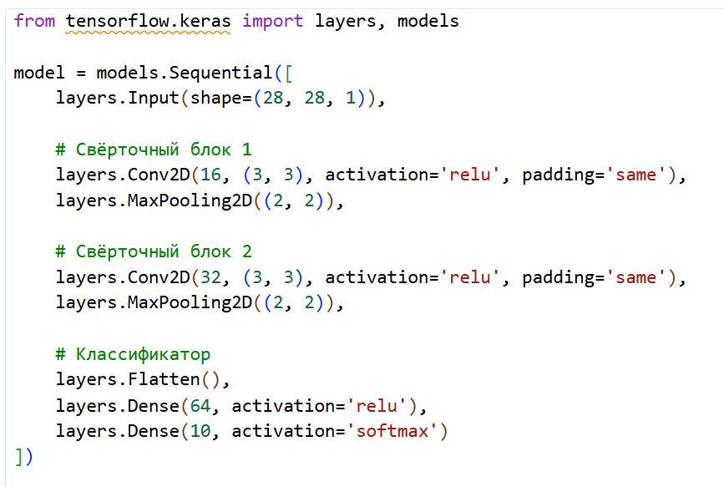
2. Конструирование сети
Notes:
Рассмотрим содержание контейнера Sequential
Input – объявление формы входных данных – картинки 28x28 пикселей, 1 цветовой канал (ч/б). Здесь нет обучаемых параметров. Ранее мы прописывали формат входных данных в первом, входном слое. Здесь мы выносим эту логику в отдельный слой, чтобы легче было изменять этот параметр (при дальнейшем масштабировании модели)
Далее идут сверточные блоки: каждый блок = слой свертки + слой пулинга.
Conv2D(16, (3, 3), ...) — свёрточный слой:
16 — число ядер. Столько карт признаков получится на выходе.
(3, 3) — размер каждого ядра.
activation='relu' — функция активации relu,
padding='same' — добиваем края нулями, чтобы карта осталась 28×28. (опционально, если не хотите использовать – просто удалите этот параметр, по умолчанию паддинга нет)
MaxPooling2D((2, 2)) — уменьшает карту вдвое по каждой оси:
Берём окно 2×2, оставляем максимум.
28×28 → 14×14.
Итог блока 1: из (28, 28, 1) получаем (14, 14, 16).
3. Еще 1 сверточный блок
Устроен так же, но:
32 ядра вместо 16 — больше узоров.
Вход — уже не пиксели, а 16 карт первого блока. Слой видит более сложные комбинации штрихов и краёв.
Итог блока 2: из (14, 14, 16) получаем (7, 7, 32).
// опционально: вы можете добавить еще сверточные блоки, отличие будет только в увеличении числа ядер (как правило они увеличиваются по степени двойки в сравнении с предыдущем слоем)
4. Классификатор
Flatten() — превращает 3D-тензор (7, 7, 32) в плоский вектор длиной 7 × 7 × 32 = 1568. Дальше полносвязные слои работают только с векторами.
Dense(64, activation='relu') — 64 нейрона. Смешивают все признаки и формируют «сжатую суть» картинки.
Dense(10, activation='softmax') — 10 выходов по числу классов. softmax превращает числа в вероятности, сумма = 1.

Slide 20
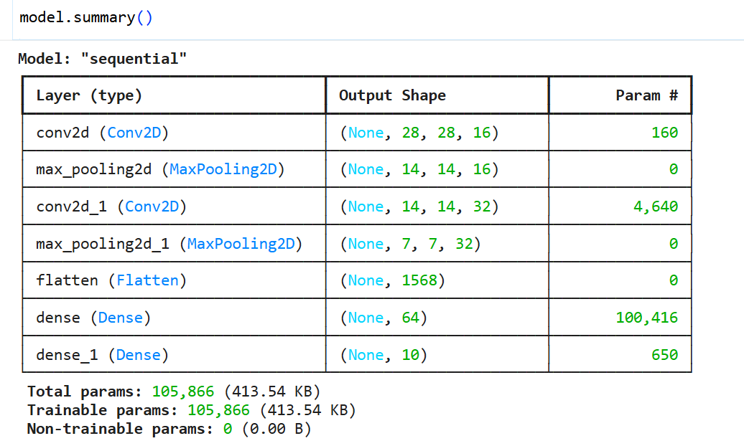
Notes:
Команда model.summary() печатает таблицу со всей архитектурой модели: какие слои, какие формы данных на выходе каждого слоя и сколько параметров (весов) нужно обучить. Это «рентген» модели — она показывает, что мы собрали и насколько модель тяжёлая.
Разберём таблицу по столбцам.
Столбец Layer (type) — слой и его тип
Перечислены все слои по порядку, сверху вниз:
conv2d — первый свёрточный слой.
max_pooling2d — первый pooling.
conv2d_1 — второй свёрточный слой (Keras добавляет _1, потому что имя conv2d уже занято).
max_pooling2d_1 — второй pooling.
flatten — растягивание тензора в вектор.
dense — первый полносвязный слой.
dense_1 — выходной слой на 10 классов.
Столбец Output Shape — форма данных после слоя
Формат: (batch, ..., ...).
None в первой позиции — это batch (число картинок). Keras не знает заранее, сколько картинок мы подадим — 32, 64 или 1000. Поэтому стоит None — «сколько угодно».
Остальные числа — форма одной картинки после этого слоя.
conv2d(None, 28, 28, 16) т.е. выходные карты признаков 28×28 (размер не уменьшился, т.к. был падинг), 16 каналов (16 ядер)
max_pooling2d(None, 14, 14, 16), после этого слоя каждая карта активации уменьшилась в 2 раза и стала 14×14
flatten(None, 1568)7 × 7 × 32 = 1568 — растянули в вектор
dense(None, 64) - 64 нейрона
dense_1(None, 10) - 10 классов — выход
Столбец Param # — сколько весов у слоя
Это число параметров, которые сеть обучает. Чем больше — тем больше данных нужно и тем дольше обучение.
conv2d — 160 параметров (Считаем: 16 ядер, каждое 3×3×1 = 9 весов → 16 × 9 = 144. Плюс 16 смещений (по одному на ядро) → 144 + 16 = 160)
max_pooling2d — 0 параметров
Pooling ничего не учит. Это фиксированная операция: берём максимум в окне. Весов нет.
flatten — 0 параметров Просто меняет форму. Никаких весов.
dense — 100 416 параметров
Это самый тяжёлый слой. Вход — вектор 1568 чисел, выход — 64 нейрона. Каждый нейрон соединён со всеми 1568 входами: 1568 × 64 = 100 352. Плюс 64 смещения → 100 352 + 64 = 100 416.

Slide 21
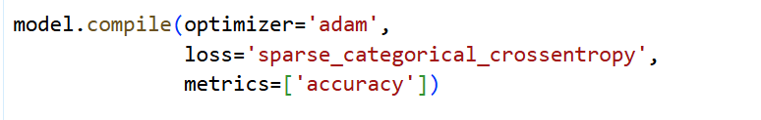
3. Компиляция
Настраивает, как сеть будет учиться. Обучение ещё не начинается — это только настройка.
Оптимизатор – алгоритм обновления весов
Функция потерь – формула для оценки отличия предсказанного значения от реального, которые должны были получиться.
Мы берем разреженную кросс-энтропию. Что это и почему? Это стандартная функция потерь для многоклассовой классификации, когда метки у нас представлены не в виде one-hot, а в виде целых чисел: Картинка 1: 9 → Ботинки
а one-hot : [0,0,0,0,0,0,0,0,0,1]
Метрика - точность

Slide 22
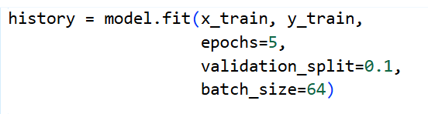
4. Обучение

Slide 23
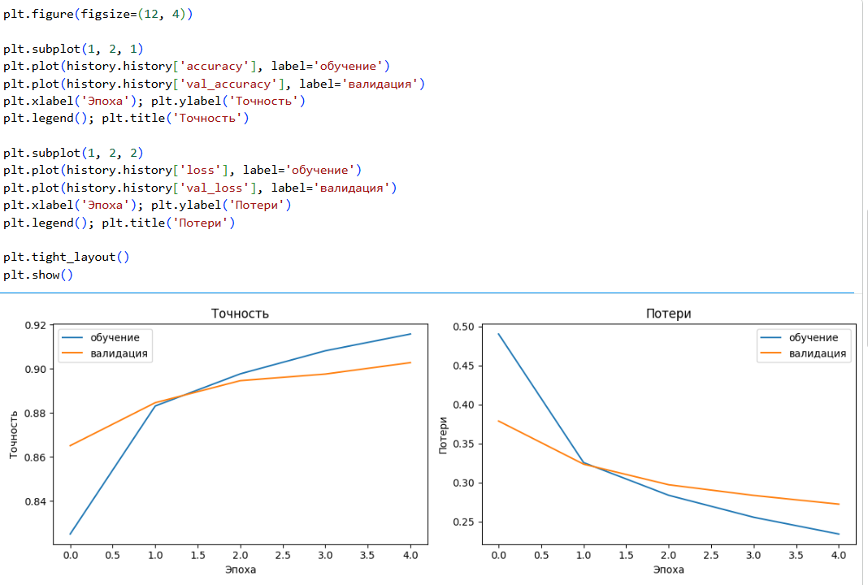
5. Визуализация обучения
Notes:
Левый график — Точность (Accuracy)
Синяя линия (обучение) — точность на обучающей выборке.
Оранжевая линия (валидация) — точность на 10% данных, которые модель не видит во время обучения.
Обе линии растут — модель учится, точность увеличивается.
Вначале валидация была даже выше обучения (0.865 vs 0.83), но это нормально — так бывает на первых шагах.
К 5-й эпохе обучение достигло ~0.915, валидация ~0.905. Разрыв небольшой.
Модель хорошо обобщает. Она не просто запомнила данные, а научилась находить закономерности.
Небольшой разрыв (0.915 vs 0.905) — это лёгкое переобучение, но в пределах нормы. Если бы валидация начала падать, а обучение росло — это был бы тревожный сигнал.
Правый график — Потери (Loss)
Синяя линия — потери на обучении. Чем ниже, тем лучше.
Оранжевая линия — потери на валидации.
Обе линии падают — модель уменьшает ошибку.
Обучение упало с ~0.49 до ~0.24 (в 2 раза).
Валидация упала с ~0.38 до ~0.27, но медленнее.
Модель продолжает улучшаться и на обучении, и на валидации.
Но растущий разрыв — первый признак лёгкого переобучения. Модель начинает «затачиваться» под обучающие данные, а на новых данных прогресс замедляется.
Это не критично на 5 эпохах. Если бы обучение шло 20–30 эпох, валидационная линия могла бы пойти вверх — тогда переобучение стало бы проблемой.

Slide 24
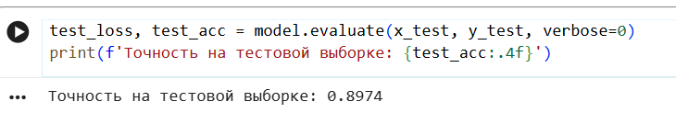
6. Оценка модели на обучающей выборке
Этот блок кода проверяет финальное качество модели на тестовой выборке — данных, которые сеть никогда не видела во время обучения. Это честная оценка: как модель покажет себя в реальной жизни
model.evaluate(...) — метод Keras, который прогоняет модель на тестовых данных и считает две вещи:
Loss (потери) — насколько сильно предсказания отличаются от истины.
Accuracy (точность) — долю правильных ответов (метрику мы указали при compile).

Slide 25
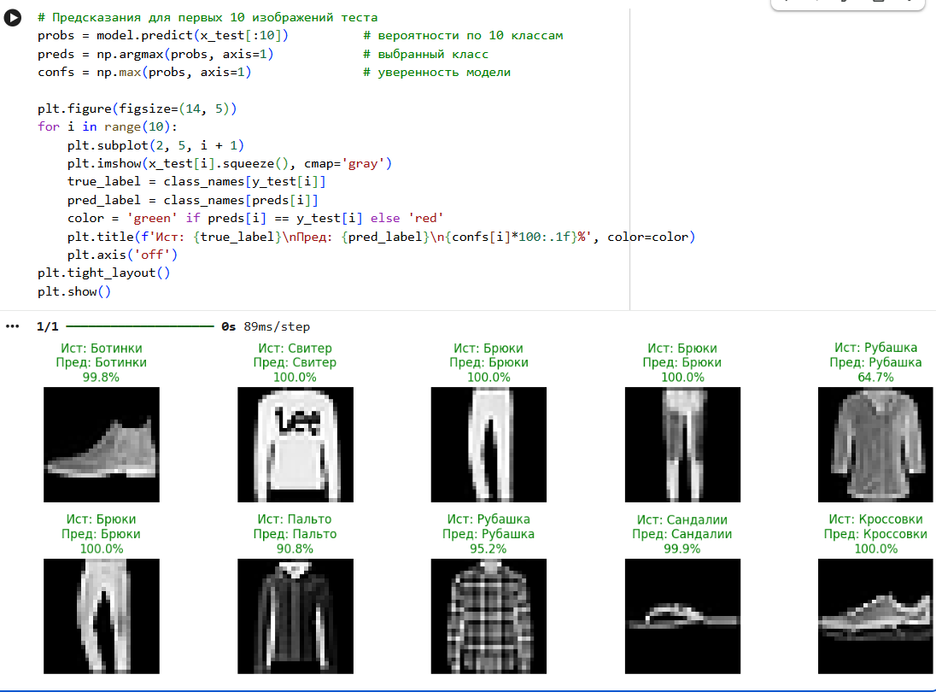
7.Демонстрация результата работы модели. Предсказание для 10 объектов из тестовой выборки
probs = model.predict(x_test[:10]) # вероятности по 10 классам
x_test[:10] — берём первые 10 картинок из тестовой выборки. Форма: (10, 28, 28, 1).
model.predict(...) — прогоняет их через обученную сеть. Для каждой картинки выход — вектор из 10 вероятностей (по одной на каждый класс одежды).
probs — массив формы (10, 10):
10 строк — по одной на картинку.
10 столбцов — по одному на класс.
preds = np.argmax(probs, axis=1) # выбранный класс
np.argmax — возвращает индекс максимального элемента.
axis=1 — искать максимум внутри каждой строки (по 10 классам), а не по всей матрице.
Для каждой из 10 картинок получаем одно число от 0 до 9 — индекс класса-победителя.
confs = np.max(probs, axis=1) # уверенность модели
np.max — возвращает само максимальное значение (не индекс, как argmax).
axis=1 — снова по каждой строке отдельно.
Для каждой картинки получаем вероятность победившего класса — это и есть уверенность.

Slide 26
7.Демонстрация результата работы модели. Предсказание для 10 объектов из тестовой выборки
Notes:
Этот блок — визуальная проверка модели на конкретных примерах. Он берёт 10 тестовых картинок, прогоняет их через обученную сеть и рисует сетку 2×5, где для каждой картинки показано:
истинный класс (Ист:),
предсказанный класс (Пред:),
уверенность модели в процентах.
Если предсказание совпало с истиной — подпись зелёная, если ошибка — красная.
Что делает код по шагам:
Получает предсказания: model.predict(x_test[:10]) возвращает вероятности по 10 классам для первых 10 картинок.
Извлекает решение: argmax выбирает класс-победитель, max — уверенность в нём.
Рисует сетку 2×5: для каждой картинки выводит изображение и три строки заголовка (истина, предсказание, уверенность).
Красит заголовок: зелёный — верно, красный — ошибка.

Slide 27
Дз-шечка
1) Добейтесь точности в 95% + на тестовых данных. Попробуйте менять архитектуру и параметры слоев.
2) Оцените полученную модель по изученным на предыдущем занятии метрикам
3) Доп задачка to be continued)

